Slide 1


Omezení provoz nemocnic - Detailní report
Monika Hilšerová

Slide 2

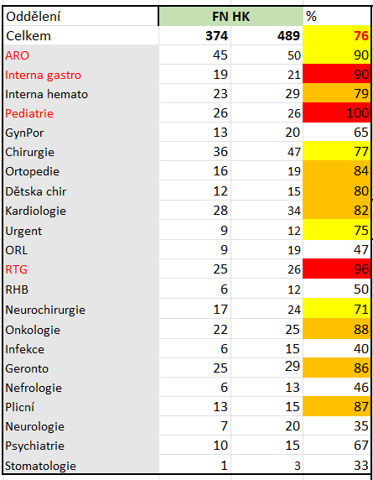
FN Hradec Králové
Kardioangio interna – redukce z 69 na 30 lůžek, omezení plánovaných
Radiologie – zrušena všechna elektivní vyšetření (t.č. 800)
Chirurgie – operace pouze akutní a onkochirurgie, pouze 2 lůžková oddělení ze 3
Gynpor – nejakutnější , razantní redukce specializovaných ambulancí včetně rizikové poradny pro těhotné
ARO – redukce operačních výkonů
Infekce – redukce lůžek, zůstává 5 JIP a 1 dětské
Onkologie – redukce lůžek o 1/3
Ortopedie – uzavření dětského oddělení
Klinika dětské chirurgie a trauma – uzávěr 10 lůžek a 1 JIP
Dětská klinika – víkendový provoz
Neurochirurgie – uzávěr 18 lůžek (36%) a 1 sálu ze 3. Odložená elektiva
Notes:
Přehled redukce provozu jednotlivých klinik FN Hradec Králové v prosinci 2023.
1. interní kardioangiologická klinika
Redukce lůžkové kapacity z 69 na 30 lůžek. Redukce neakutních ambulancí. Omezení plánovaných příjmů.
Radiologická klinika
Zrušena všechna elektivní vyšetření tzn. t.č. cca 800 naplánovaných vyšetření.
Chirurgická klinika
Uzávěr jednoho lůžkového oddělení ze tří. Velká redukce poraden a operativy. Operace pouze akutní případy a onkochirurgie.
Porodnicko gynekologická klinika
Zajištěním porodního sálu a nejakutnější gynekologie. Razantní redukce specializovaných ambulancí bude razantní včetně rizikové poradny pro těhotné.
KARIM
Redukce výpomoci ve službách na ostatních JIP. Redukce operačních výkonů.
Klinika infekčních nemocí
Redukce 9 lůžek standardního oddělení pro dospělé. Zůstává 6 covidových lůžek a 4 pro necovidové pacienty. Uzávěr 8 lůžek intermediálního oddělení. Zůstává 5 jipových lůžek a 1 dětské. Jsou redukovány poradny. Je zachovaná akutní ambulance a centrová péče (hepatitidy, HIV poradna).
Nefrologická klinika
Výrazné omezení poraden.
Klinika onkologie a radioterapie
Redukce lůžek o 1/3.
Ortopedická klinika
Pravděpodobně uzavření dětského oddělení, redukce všeobecného oddělení, prioritu mají zatím endoprotézy.
Klinika dětské chirurgie a traumatologie
Kompletní omezeni elektivní operativy. Uzávěr 10 standardních lůžek a 1 lůžka na JIP.
Neurologická klinika
Omezení personálu na ambulancích. Prodloužení čekací doby. Část měsíce uzavřené všeobecné a dětské oddělení.
Rehabilitační klinika
Úplný uzávěr lůžek od 8.12.
Neurochirurgická klinika
Uzávěr jednoho lůžkového oddělení (18 lůžek - 36 %). Uzávěr 1 operačního sálu ze 3. Odložení elektivních výkonů.
Dětská klinika
Víkendový provoz. Odborné poradny uzavřeny.
4. interní hematologická klinika
Redukce 50 % lůžek na jednom z oddělení. Ambulance s mírným omezením.
3. interní gerontometabolická klinika
Uzávěr 2 standardních oddělení (30 lůžek). Zůstává 38 standardních lůžek. Snížení počtu lékařů na oddělení. Omezení poraden.
Psychiatrická klinika
Uzávěr jednoho oddělení tzn. redukce lůžek asi na 60 %. Zrušeny všechny plánované hospitalizace. Ambulantní provoz jen pro akutní pacienty.
Klinika otorinolaryngologie a chirurgie hlavy a krku
Uzávěr oddělení pro dospělé. Redukce lůžek na dětském oddělení o 50 %. Zrušena většina plánované operativy.
Celková redukce výuky a zrušení dovolených.

Slide 3
Fakultní Thomayerova nemocnice
Interní klinika | Postupný uzávěr 18-40 stand. lůžek ze 107, dále uzávěr 10 z 15 intenzívních lůžek, redukce počtu lékařů na odděleních a akutní příjmové ambulanci s výrazným prodloužením čekací doby. Zrušení plánovaných poraden a pravděpodobně i odborných ambulancí.
Pediatrie | Uzavření jednoho ze dvou standardních oddělení (omezení lůžek z 33 na 18), omezení provozu většiny odborných ambulanci, omezení počtu lékařů na ambulanci i na oddělení- prodloužení čekací doby na ošetření u akutně nemocných.
Chirurgie | Bude zajištěna pouze akutní péče ( NPB, úrazy) s prodlouženou čekací dobou. Budou zrušeny odborné ambulance a veškerá plánovaná operativa s výjimkou operací pro zhoubné nádory.
Dětská chirurgie | Zajištěna akutní/neodkladná péče (NPB, ASS, úrazy vyžadující akutní ošetření) s prodlouženou čekací dobou (třeba lékař na sále, protože na ambulanci bude 1 sloužící lékař místo 2), zachovaná funkce traumacentra pro vysokoprahé příjmy, neakutní pacienti budou ve službě odkloněni na polikliniku nebo k nám v běžné pracovní době, uzavření jednoho ze dvou standardních oddělení (omezení lůžek ze 48 na 31), částečné rušení odborných ambulancí, rušení plánované operativy, kromě výkonů kde by hrozily trvalé následky.
Dětská intenzívní péče | Provoz bude redukován na 7 lůžek z nasmlouvaných, tuším 15, budeme přebírat avizované pacienty z RZS se selháním životních funkcí. Pacienty po plánovaných výkonech, kdy hrozí nutnost následného pobytu na JIRP příjimat nebudeme. Taktéž nebudeme přijímat pacienty překladem z jiných zdravotnických zařízení. Takhle to mělo být 27.11. Tlumočeno na schůzce vedoucích pediatrických oborů. Budeme po celý prosinec v režimu víkendové služby, tzn: pouze 1-2 lékaři na oddělení.

Slide 4
Fakultní Thomayerova nemocnice
Neurologie | Zajištěn provoz JIP, standardního oddělení (s omezením lůžek z 50 na 38) a akutní ambulance (kde bude redukován počet lékařů), zrušeny speciální ambulance (kromě centrových - RS, migrény). V rozpisu není téměř žádná rezerva.
Gynekologie | Zajištěn akutní provoz gyn. ambulance, porodnice bude beze změny- je stále v akutním režimu. Budou zrušeny nebo omezeny odborné ambulance a ultrazvuky. Jsou zrušeny elektivní výkony, budou jen akutní.
Urologie | Akutní péče zachována, omezené elektivní výkony.
Radiologie | Zůstane jednosměnný provoz, služby by měly být nepřetržité jen na CT (kde se budou střídat čtyři), ultrazvuky se budou nepřetržitě sloužit jen o víkendech a svátcích, v noci po pracovních dnech ne. Budou se dělat pouze dospělí pacienti. Rentgeny budou konzultovat dvě kolegyně z domova pouze na požádání. ERCP mimo pracovní dobu jen po domluvě s lékařem sloužícím sono (čili stejně – víkendy, svátky, ne noci po pracovních dnech). Provoz v běžné prac. době neomezen.

Slide 5
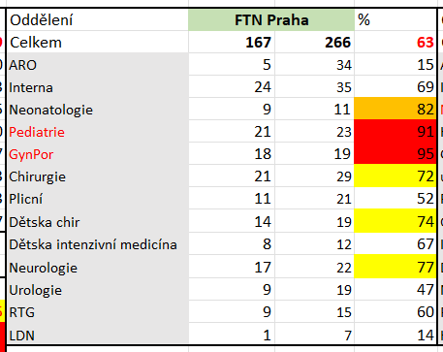
Fakultní Thomayerova nemocnice

Slide 6
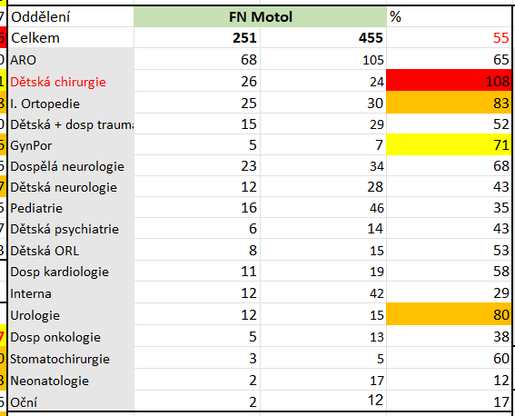
Fakultní nemocnice Motol
I. Ortopedie
  Každá stanice uzavírá 10 lůžek
  Noční trauma směny oslabeny o 1 lékaře oproti normálu, občas jsou služby, kde není atestovaný traumatolog (v traumacentru!!!)
  Traumatologie pouze 1 sál ((V případě větších výkonů, které budou vyžadovat více jak 2 lékaře, zbývá v noci pouze 1 traumatolog pro ambulanci, urgent, oddělení, JIP a konzilia)
  Ortopedie 2 sály ze 4
  Ortopedické služby ve všední dny pouze 1 lékař
  Omezený provoz ambulancí
  Směnný provoz a zrušené dovolené (pro ty, co vypověděli přesčasy)
Notes:
I. ortopedie:
- Každá stanice uzavírá 10 lůžek
- Noční trauma směny oslabeny o 1 lékaře oproti normálu, občas jsou služby, kdy není atestovaný traumatolog (v traumacentru!!!)
- Ortopedické služby ve všední dny pouze 1 lékař
- Omezený provoz kontrolních trauma ambulancí (zda-li vůbec nějaký, zřejmě bude muset suplovat urgentní trauma ambulance)
- Oslabený provoz ortopedických ambulancí (ortopedi pomáhají udržet provoz na traumatologii)
- Traumatologie má 1 sál a pouze pro akutní výkony
(V případě větších výkonů, které budou vyžadovat více jak 2 lékaře, zbývá v noci pouze 1 traumatolog pro ambulanci, urgent, oddělení, JIP a konzilia)
- Ortopedie 2 sály ze 4 (záleží hodně na ARO)
- Samozřejmě směnný provoz a zrušeny dovolené (ti co odmítli přesčasy)!!!

Slide 7
Fakultní nemocnice Motol
Pediatrie
  omezení plánovaných endoskopických výkonů na polovinu (všechny jsou v celkové anestezii a zejména dětská gastroenterologie má běžně plný program od pondělí do pátku)
  Pokračuje se v nezákonném režimu 8 hod běžný pracovní den + 24 hod služby
  uzavření jednoho oddělení s 15 lůžky
  Jako jediná v Praze otevřená – nezajistí Krč, Bulovka, VFN (ta od 15.12. zavírá)
  při zaplnění kliniky akutními pacienty z LSPP a urgentního příjmu, nevyhnutelně budou muset být omezeny plánované hospitalizace k vyšetření (k tomuto nejsou žádné instrukce)
  Vše poslepováno na knop na papíře..
Notes:
I. ortopedie:
- Každá stanice uzavírá 10 lůžek
- Noční trauma směny oslabeny o 1 lékaře oproti normálu, občas jsou služby, kdy není atestovaný traumatolog (v traumacentru!!!)
- Ortopedické služby ve všední dny pouze 1 lékař
- Omezený provoz kontrolních trauma ambulancí (zda-li vůbec nějaký, zřejmě bude muset suplovat urgentní trauma ambulance)
- Oslabený provoz ortopedických ambulancí (ortopedi pomáhají udržet provoz na traumatologii)
- Traumatologie má 1 sál a pouze pro akutní výkony
(V případě větších výkonů, které budou vyžadovat více jak 2 lékaře, zbývá v noci pouze 1 traumatolog pro ambulanci, urgent, oddělení, JIP a konzilia)
- Ortopedie 2 sály ze 4 (záleží hodně na ARO)
- Samozřejmě směnný provoz a zrušeny dovolené (ti co odmítli přesčasy)!!!

Slide 8
Fakultní nemocnice Motol
Dětská psychiatrie
  sice okrajový obor, ale reálně se starají o většinu dětských psych. pacientů Praha + Střední Čechy a občas i jiné kraje, což není málo, a naši pacienti vcelku dost zahlcují i dětský urgent, pohotovost a pediatrii + ve službě děláme i psych. konzilia u dospělých pacientů (urgent + zbytek nemocnice)
  režim rozdělený tak, že ti, co nepodali výpověď z přesčasů mají 8h + 24h a ostatní mají takový velmi hybridní režim ve smyslu směnného provozu - kombinace 8,5h a 12h směn denních i nočních
  ve službách přes většinu nocí budeme v 1 (posledních několik měsíců jsme sloužili ve dvou celou službu)
ARO
  první dva týdny obecně mínus 20 %. Na dospělém to dělá z cca 30 na 24, na dětech z 16 na 12. Není úplně jednoduché říct čísla za kliniky.
  3.chir ze 4 na 3., 1.orto ze 3 na 2, 2.orto ze 2 až 3 na 2. Děti tam jde KDCH ze 2 na 1, ORL taktéž, zubní přijde o ambulanci, a dětské kardio a zubní sál na střídačku přijdou v součtu o jeden.
  Druhá půlka prosince POUZE AKUTNÍ. Každá klinika jeden stůl. A jen bych dodal, že to není stejně, jako jiné roky.
Notes:
I. ortopedie:
- Každá stanice uzavírá 10 lůžek
- Noční trauma směny oslabeny o 1 lékaře oproti normálu, občas jsou služby, kdy není atestovaný traumatolog (v traumacentru!!!)
- Ortopedické služby ve všední dny pouze 1 lékař
- Omezený provoz kontrolních trauma ambulancí (zda-li vůbec nějaký, zřejmě bude muset suplovat urgentní trauma ambulance)
- Oslabený provoz ortopedických ambulancí (ortopedi pomáhají udržet provoz na traumatologii)
- Traumatologie má 1 sál a pouze pro akutní výkony
(V případě větších výkonů, které budou vyžadovat více jak 2 lékaře, zbývá v noci pouze 1 traumatolog pro ambulanci, urgent, oddělení, JIP a konzilia)
- Ortopedie 2 sály ze 4 (záleží hodně na ARO)
- Samozřejmě směnný provoz a zrušeny dovolené (ti co odmítli přesčasy)!!!

Slide 9
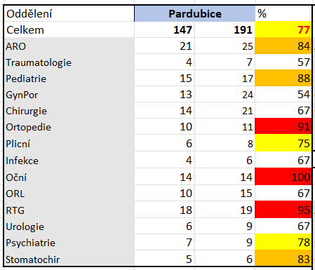
Pardubický kraj
Pardubický kraj - cca 40% lékařů vypovědělo DPČ - omezení provozu:
Pardubice : 50% omezení operativy napříč všemi obory
Chrudim: omezení či uzavření ARO
Svitavy: významné omezení operativy
Ústí nad Orlicí: zrušení převážně většiny plánované operativy, uzavření většiny ambulancí a poraden
Litomyšl: bez omezeni provozu
Notes:
I. ortopedie:
- Každá stanice uzavírá 10 lůžek
- Noční trauma směny oslabeny o 1 lékaře oproti normálu, občas jsou služby, kdy není atestovaný traumatolog (v traumacentru!!!)
- Ortopedické služby ve všední dny pouze 1 lékař
- Omezený provoz kontrolních trauma ambulancí (zda-li vůbec nějaký, zřejmě bude muset suplovat urgentní trauma ambulance)
- Oslabený provoz ortopedických ambulancí (ortopedi pomáhají udržet provoz na traumatologii)
- Traumatologie má 1 sál a pouze pro akutní výkony
(V případě větších výkonů, které budou vyžadovat více jak 2 lékaře, zbývá v noci pouze 1 traumatolog pro ambulanci, urgent, oddělení, JIP a konzilia)
- Ortopedie 2 sály ze 4 (záleží hodně na ARO)
- Samozřejmě směnný provoz a zrušeny dovolené (ti co odmítli přesčasy)!!!

Slide 10
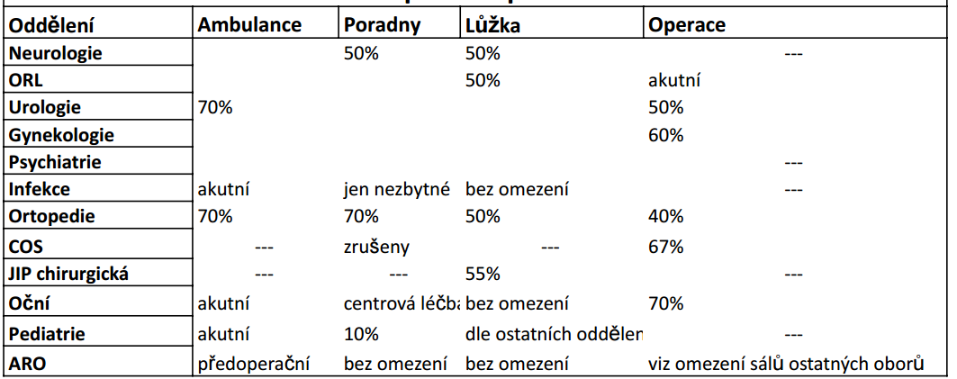
Pardubice

Slide 11

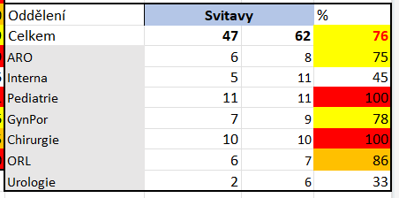
Svitavy
od 1.12.2023 uzavírá chirurgické, urologické a ORL lůžkové oddělení.
Budou fungovat jen ambulance 7:00 - 15:30.
Péči přebírají nemocnice v Litomyšli a Ústí nad Orlicí, kam bude přesměrován i personál uzavřených oddělení.

Slide 12
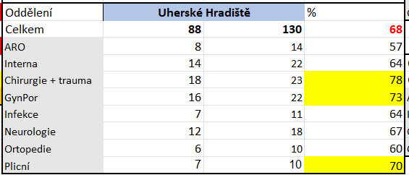
Uherské Hradiště
Plicní oddělení
  Uzavření alergologické a spánkové ambulance
Interní oddělení
  Zatím bez omezení, ale při jakémkoliv výpadku lékaře z rozpisu práce dochází ke zhroucení celého rozpisu práce
Neurologické oddělení
  Zrušení plánovaných ambulantních kontrol zatím v prosinci
Dětské oddělení
  Omezení provozu kardiologické ambulance
Infekční oddělení – jediné infekční oddělení v celém Zlínském kraji
  Redukce počtu lůžek z 30 na 15
LSPP
  Jsou pokryty pouze první dva víkendy v prosinci, jinak je prakticky zrušena
Dětská pohotovost
  Je v plánu její zrušení, ale není to ještě definitivní stanovisko

Slide 13
Uherské Hradiště
U chirurgických oddělení je snaha redukovat elektivní operativu v první polovině prosince co nejméně a druhou nějak přetrpět.
Gynekologické oddělení
  Zrušení elektivní operativy
Ortopedické oddělení
  Redukce elektivní operativy
Chirurgické + traumatologické oddělení
  Zatím bez plánu omezení péče, ale s ohledem na množství výpovědí na tomto oddělení k redukci zcela určitě dojde
ARO
  Od druhé poloviny prosince redukce lůžek na multioborové JIP sloužící pro všechny chirurgické obory z 12 na 6 lůžek, nebude možné pokrýt jednu ze 3 služeb, tudíž jedna bude zrušena a o zbylá lůžka na JIP se budou starat od 19:00 lékaři mající směnu na ARO
  Tím pádem dojde ve druhé polovině prosince k paralyzaci i akutní péče mimo běžnou pracovní dobu

Slide 14
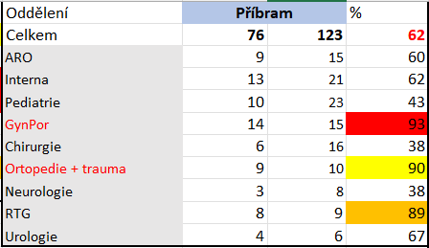
Příbram
Gynekologie - 50% operativy, jednodenní chir. 70%, uzavření některých ambulancí
Urologie - v týdnu minus 1 lékař, ve svátky mínus 2 lékaři
Chirurgie - omezení provozu chirurgických poraden
Neurologie - omezení ambulantního provozu
Pediatrie - uzavřené ambulance PLDD, poradny, akutní amb. a odd. víkendový provoz
Radiologie - omezí vyš. MR, objednávky na poslední 2 týdny zrušeny, zpomalí popisy
Interna, Gastroenterologie - provoz na hranici zvládnutelnosti dlouhodobě
- bez možnosti vybrat dovolenou na většině oddělení
- pozastavena většina vzdělávacích akcí

Slide 15
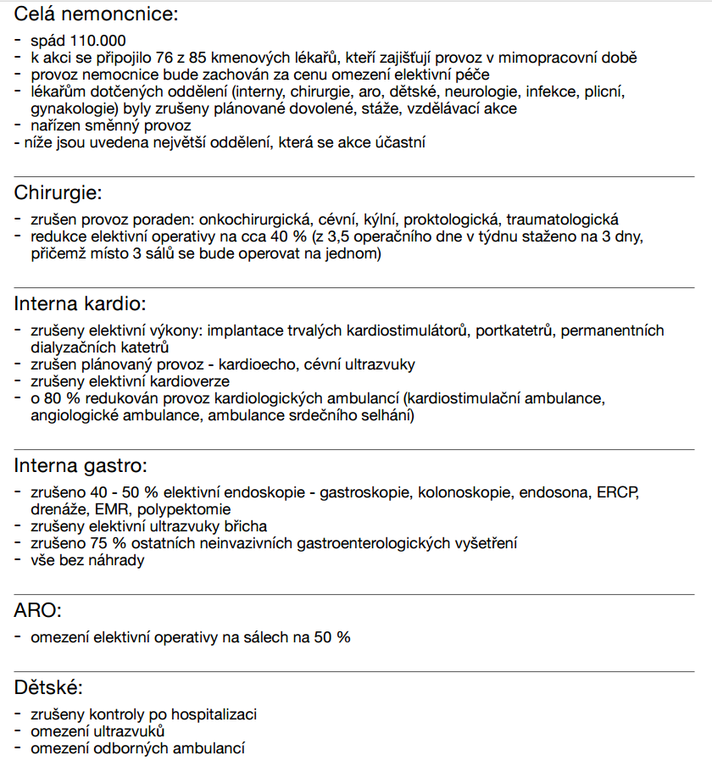
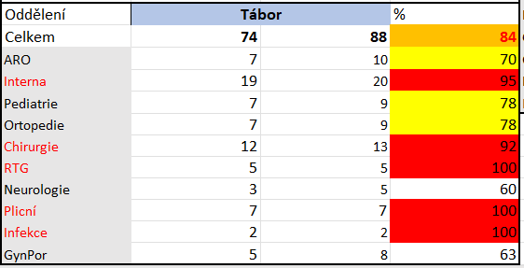
Tábor

Slide 16
Tábor

Slide 17
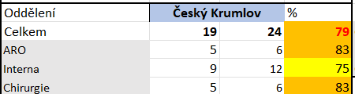
Český Krumlov
ARO - omezení elektivní operativy
Omezení interních ambulancí
Omezení chirurgických ambulancí

Slide 18
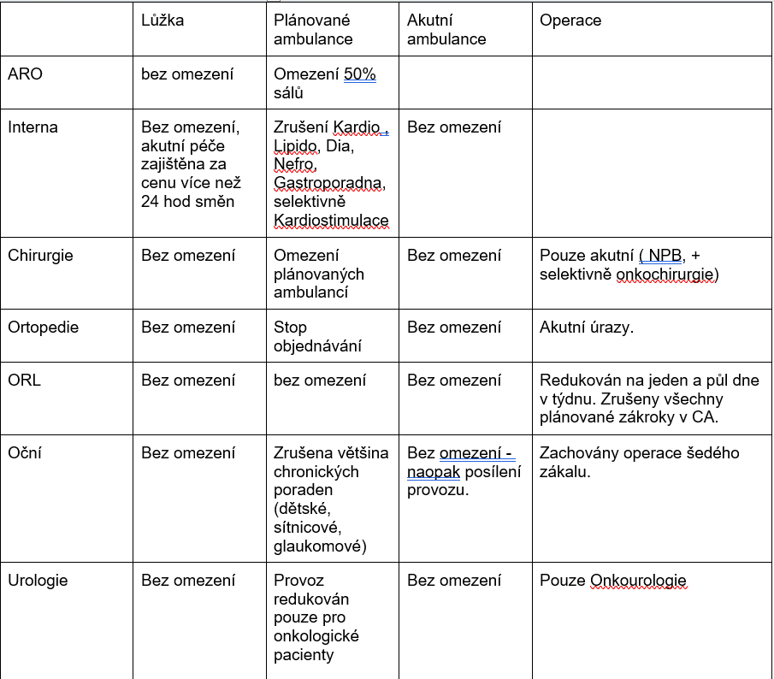
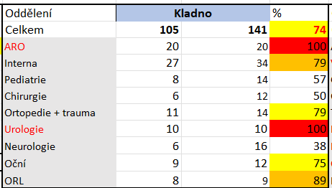
Kladno

Slide 19
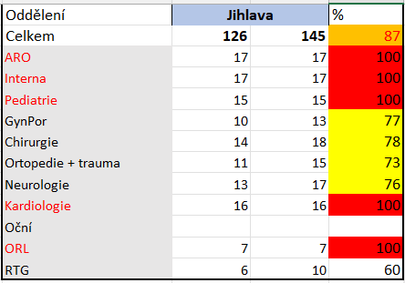
Jihlava
RTG – není personálně schopno zajistit akutní provoz v literách zákona, nicméně nějak(?)
provoz zajištěn bude, neboť jinak by byl kompletně ochromen i akutní provoz celé nemocnice
ARO – místo průměrných 9 OS (+ 1 anest. týmu pro diagnostická pracoviště - GASTRO, BFSK, radiointervence…) bude ve všední dny k dispozici průměrně pouze 5 anest. týmů, mezi svátky pak pouze 3 (nepodkročitelný akutní provoz)
CHIR – zrušení veškerých ambulancí (zůstává pouze 1 akutní), zrušení veškeré elektivní operativy, zůstává pouze operativa onkologicky nemocných a stavů, kde hrozí riziko z prodlení
ORT – zrušení veškeré plánované operativy, redukce ambulancí z 2 na 1
TRAUMA – akutní výkony bez redukce
PED – k zachování akutní péče v celém rozsahu nutná redukce odborných ambulancí na cca 50%, rušení v podstatě všech plánovaných odkladných příjmů ve vztahu k operačním oborům (dětské chirurgie, ORL aj.)
INT – k zachování akutní péče redukce práce odborných ambulancí, a to místy až o 80%
KARD – redukce plánovaných příjmů ke koronarografiím na ½
NEU – zrušení veškeré plánované ambulantní péče
Platí to, co jste říkali – i akutní provozy jsou zajištěny tzv. na knop, případné onemocnění jednoho jediného lékaře by vedlo k zásadním problémům, navíc například chir. zrušilo o víkendech a svátcích i příslužby, což je skutečně na hraně
ORL – pouze akutní

Slide 20
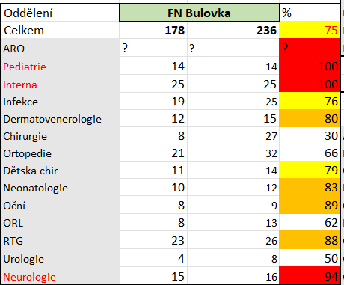
FN Bulovka
ARO – pokryje provoz, finanční zvýhodnění pro externisty, 6 lidí dalo výpověď, ale dál chodí do práce
Pediatrie – hybridní provoz, zrušení až ¾ termínů chronických ambulancí, plánované výkony a hospitalizace, UA point
ORL – Zrušení elektivních výkonů. Od pondělí do pátku v běžné pracovní době zachována pouze chronická ambulance, zrušení pohotovosti. O víkendu pohotovost pouze 4 hodiny denně.
Urologie – pouze akutní výkony
Dětská chirurgie – Zrušení drtivé většiny plánovaných výkonů, naplánovány služby do 12.12.
Ortopedie – Omezení plánovaných výkonů. Další omezování péče včetně možného omezení lůžkového fondu či veškeré péče mimo běžnou pracovní dobu je t.č. v jednání.
Interna - Uzavření chronických ambulancí, snížení počtu personálu na oddělení, prodloužení čekací doby na vyšetření/ošetření/administrativní výkony.
infekce –kolaps: Téměř úplné uzavření chronické ambulance a očkovacího centra (cca z 95 %, ponechání minima míst pro akutní pacienty), téměř úplné uzavření HIV ambulance (cca z 85 %). Všichni lékaři budou zajišťovat pouze akutní péči (lůžka, akutní ambulance).
Neonatologie - Zrušení ambulance a předporodních kurzů, prodloužení čekací doby na administrativu, možné uzavření části lůžkového fondu je v jednání.
Neurologie – omezeny ambulance, pouze akutní provoz
21 z 32 lidi opět odmítlo rozpis, kdy dávají 12h směny od 15:30-3:30 a jen u vybraných, kteří nejsou loajální…
Notes:
Dětská chirurgie
Zrušení drtivé většiny plánovaných výkonů.
Gynekologicko-porodnická klinika
bez omezení
Neonatologie
Zrušení ambulance a předporodních kurzů, prodloužení čekací doby na administrativu, možné uzavření části lůžkového fondu je v jednání.
Oční
Omezení jakékoliv pohotovostní služby v rozmezí mimo standardní pracovní dobu (15:30-7:00h), přes den pouze akutní případy, chronické a jiné poradny budou výrazně omezeny event. zrušeny. Zachování lůžek a konziliární činnosti.
ORL
Zrušení elektivních výkonů. Od pondělí do pátku v běžné pracovní době zachována pouze chronická ambulance, zrušení pohotovosti. O víkendu pohotovost pouze 4 hodiny denně.
Dětské oddělení
Provoz oddělení omezený na akutní péči, snížený počet personálu na oddělení, omezení plánovaných výkonů a hospitalizací, výrazné omezení provozu chronických ambulancí.
Infekce
Téměř úplné uzavření chronické ambulance a očkovacího centra (cca z 95 %, ponechání minima míst pro akutní pacienty), téměř úplné uzavření HIV ambulance (cca z 85 %). Všichni lékaři budou zajišťovat pouze akutní péči (lůžka, akutní ambulance).
Interna
Uzavření chronických ambulancí, snížení počtu personálu na oddělení, prodloužení čekací doby na vyšetření/ošetření/administrativní výkony.
Neurologie
Omezení personálního obsazení, prodloužení čekací doby na vyšetření/ošetření.
Onkologie
bez omezení
Ortopedie
Omezení plánovaných výkonů. Další omezování péče včetně možného omezení lůžkového fondu či veškeré péče mimo běžnou pracovní dobu je t.č. v jednání.
Plastická chirurgie
bez omezení
Radiologie
Omezení plánovaných vyšetření v odpoledních hodinách. Omezení provozu MR o víkendech.

Slide 21
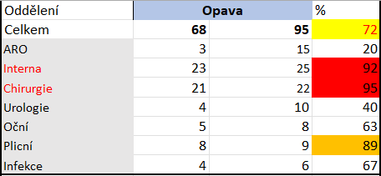
Opava
Chirurgie - ruší operace, zachová akutní operace a onkochirurgii.
Interna - redukce lůžek o 15 % /stand. i JIP/, chronický problém s místy, vysoký obrat, předpoklad zaplnění lůžek, nemožnost převzít pacienty z vyšších pracovišť, které to zablokuje /typicky kardiologie FN Ostrava - časté překlady oboustranně. - redukuje ambulance - kardiologie, gastro, diabetologie - odsun pacientů, lékaři budou pracovat na odd.
neurochir. FNO, urgentní příjem FNO a MNO Fifejdy - četné překlady pac. k příjmu dle "spádu" pro nedostatek míst v běžném provozu / - zásadní problém personálně zajistit provoz interního oddělení i při dané redukci, řeší se s vedením nemocnice právní odpovědnost za stav /1 atest lékař na 75 stand., JIP 11 lůžek, urgent, konzilia v nemocnici/
pokud to ředitelství přehodnotí bude redukce lůžek razantně větší, anebo nutnost zapojení další oborů o interní pacienty a tím rušení jejich plánované péče

Slide 22
MN Ostrava
Kardiologie: směnný provoz, zachování akutní péče, plánovaná a elektivní péče včetně echokardiografie, ambulancí, dopplera jede zhruba na 20%, přesčasy striktně ne
Ortopedie: omezení veškerého neakutního provozu, přesčasy ne
Gynekologie: směnný provoz, absolutní omezení vešekeré neakutní péče, to bude trvat do konce prosince bez ohledu na výsledek jednání s vládou s dodržením bez přesčasů
Neurologie: omezení všech ambulancí, služby ano, snad by ale měl být zachován počet hodin
Pediatrie: bez přesčasů, 24h směny s adekvátním volnem, omezení neakutní péčeORL: omezení plánované péče
Neurochirurgie: elektiva omezená
Chirurgie: přesčasy se slouží (ale fejkujou se), ale plánované operace nebudou Interna přesčasy slouží
Urologie: omezení neakutní péče, přesčasy se fejkujou (takže ofiko bez přesčasů)

Slide 23
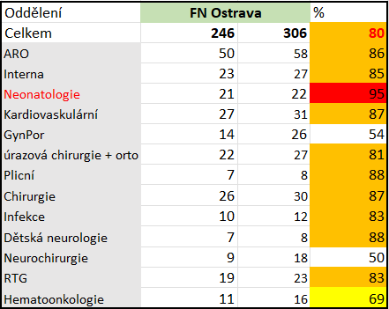
FN Ostrava
1) Klinika anesteziologie, resuscitace a intenzivní medicíny
kombinace 24 a 8 hodinových směn do výše konta pracovní doby pro měsíc prosinec (152 hodin)
omezení ambulantního provozu
- provoz na ICU omezen ve druhé polovině měsíce až na polovinu (běžná situace v necovidových vánočních obdobích)
- pro poskytování anesteziologických služeb k dispozici cca polovina běžného počtu (tedy redukce elektivních anestezií o cca polovinu)
2) Kardiovaskulární oddělení
- omezení ambulantního provozu
- zrušen stacionář
- v druhé půli měsíce uzavření jedné lůžkové stanice
- k udržení provozu kumulace více funkcí u jednoho lékaře (ECHO+konzilia, JIP+oddělení, JIP+konzilia atd.)
Notes:
kardiologie (pres 90% vypovedi)
omezeni kardioambulance- zrusen stacionar- v druhe puli uzavrena 1 luzkove odd- k udrzeni "provozu" budou lekari na vice pozicich - napr. ECHO + konsilia, JIP + vypomoc ns odd., JIP + konsilia.l, atd..
1) Klinika anesteziologie, resuscitace a intenzivní medicíny
- kombinace 24 a 8 hodinových směn do výše konta pracovní doby pro měsíc prosinec (152 hodin)
- omezení ambulantního provozu
- provoz na ICU omezen ve druhé polovině měsíce až na polovinu (běžná situace v necovidových vánočních obdobích)
- pro poskytování anesteziologických služeb k dispozici cca polovina běžného počtu (tedy redukce elektivních anestezií o cca polovinu)
2) Kardiovaskulární oddělení
- omezení ambulantního provozu
- zrušen stacionář
- v druhé půli měsíce uzavření jedné lůžkové stanice
- k udržení provozu kumulace více funkcí u jednoho lékaře (ECHO+konzilia, JIP+oddělení, JIP+konzilia atd.)

Slide 24
FN Ostrava
3) Klinika úrazové chirurgie a ortopedie
zrušení většiny elektivních operací, ponecháno prakticky jen několik TEP v úvodu měsíce
zrušení většiny plánovaných ambulancí
4) Ústav radiodiagnostický
rušení plánovaných zobrazovacích vyšetření (stále v běhu) – již nyní stovky výkonů
významné riziko zásahu i do akutního provozu
5) Klinika infekčního lékařství
redukce ambulantního provozu
redukce provozu naráží na stoupající počet COVIDových pacientů
6) Klinika dětského lékařství
- standardní oddělení bez omezení
- dětská intenzivní péče – redukce lůžek z 12 na 8
7) Chirurgická klinika
- zrušení elektivních výkonů, ponechána pouze onkologická operativa a akutní operativa
- redukce ambulantního provozu
8) Oddělení plicních nemocí a tuberkulózy
- zrušená všeobecná plicní ambulance
- omezení bronchoskopických výkonů
- omezení diagnostiky poruch dýchání ve spánku, nastavování CPAP, domácí oxygenoterapie
Notes:
3) Klinika úrazové chirurgie a ortopedie
- zrušení většiny elektivních operací, ponecháno prakticky jen několik TEP v úvodu měsíce
- zrušení většiny plánovaných ambulancí
4) Ústav radiodiagnostický
- rušení plánovaných zobrazovacích vyšetření (stále v běhu) – již nyní stovky výkonů
- významné riziko zásahu i do akutního provozu
5) Klinika infekčního lékařství
- redukce ambulantního provozu
- redukce provozu naráží na stoupající počet COVIDových pacientů
6) Klinika dětského lékařství
- standardní oddělení bez omezení
- dětská intenzivní péče – redukce lůžek z 12 na 8
7) Chirurgická klinika
- zrušení elektivních výkonů, ponechána pouze onkologická operativa a akutní operativa
- redukce ambulantního provozu
8) Oddělení plicních nemocí a tuberkulózy
- zrušená všeobecná plicní ambulance
- omezení bronchoskopických výkonů
- omezení diagnostiky poruch dýchání ve spánku, nastavování CPAP, domácí oxygenoterapie

Slide 25
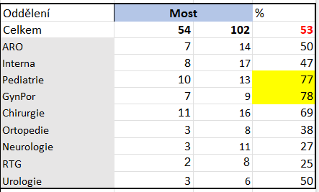
Most
Omezení provozu oddělení – celkem přesčasovou práci vypovědělo přibližně 50% sloužících lékařů všech oddělení, různě zastoupeno. Snaha vedení udržet provoz na co „nejnormálnější“ úrovni za cenu vysoké kreativity v rozpisech práce a někde i zatížení personálu.
Od té doby jeden lékař umřel (52 let) – to vede k rozložení jeho služeb pro zbylé lékaře například…
ARO – snížení počtu anesteziologických skupin na prakticky akutní sály, cca 3 sály denně omezeny. Bude záležet na nemocnosti atp. Lůžková část bez omezení – počet lůžek redukován dlouhodobě pro nedostatek NLZP. Ambulance bolesti omezena ad hoc dle rozpisu práce algeziologa. Výpověď podalo 50% sloužících lékařů.
Chirurgie – zrušení elektivní operativy, pouze akutní. Ambulantní provoz omezen při nižším počtu lékařů na pracovišti, nelze vyloučit delší čekání.
Interna – bez redukce lůžek, pouze snížení počtu lékařů v práci, asi více práce na zbylé. Nutné odvolání některých plánovaných vyšetření. Omezení interní ambulance.
Urologie – prakticky beze změny chodu, kreativita v tvorbě rozpisu práce. Některé směny vypsané od půlnoci do rána, aby byl dodržen limit hodin vypovídajících. Odvolání pár pediatrických výkonů.
Ortopedie – výpověď 3/7 služících, což ale při prosincovém operování a dohodě s ARO znamená drobné omezení operací
RDG – lze očekávat snížení počtu vyšetření, vč. Intervencí a USG. Ale v prosinci pouze mírně.
Pediatrie – omezení lůžkové kapacity na cca polovinu (sloučení stanic). Hraniční obsazení služeb, vysoká míra pomoci externistů, vysoké zatížení nevypovídajících lékařů aby byl udržen chod. Odvolání některých plánovaných vyšetření. Vysoká míra kreativity v rozpisu práce, aby byl chod velmi hraničně zajištěn.
Gyn-por – prakticky všichni lékaři vypověděli přesčasy. Provoz by byl s nejvyšší mírou pravděpodobnosti neudržitelný. Došlo ke stažení výpovědí pod nátlakem, provoz běží dál. Hrubým odhadem se počet přesčasové práce pohybuje kolem 100+ hodin měsíčně.

Slide 26
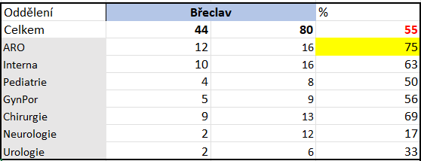
Břeclav
omezení operativy jen na akutní u všech operačních oborů
omezení péče na interně
na interně a chirurgii hrozí i kolaps alutní péče

Slide 27
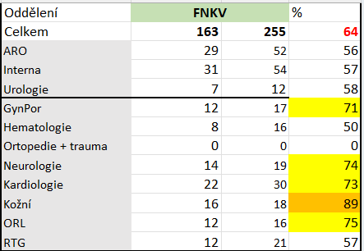
FNKV
ARO – 29/52
Gynekologie – delší čekání na ošetření
Interna – omezení ambulancí a endoskopií
Kardio – omezení plánované pěče
Neurologie – omezení ambulancí

Slide 28
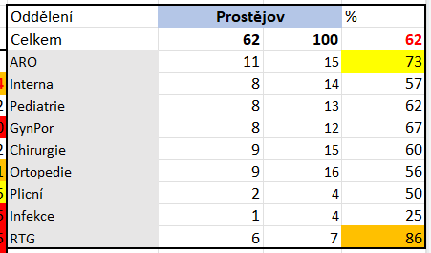
AGEL Prostějov
ARO pojede v omezeném provozu, bude zavřená polovina kapacity JIP, bohužel vedení přeplatilo externisty, takže si představují, že s vypětím všech sil se pokryje část plánované operativy (hlavně ortopedické tepky). Pokud by ale ještě někdo vypadl na PN/OČR, může se to celé úplně sesypat-
CHIR- zrušena cca polovina plán.operativy, očekávají se dlouhé čekací doby na ambulancích
ORTOPEDIE- zrušená část plán.operací (bohužel spíš drobnější výkony), delší čekání na ambulancích, ale to stejné jako aro- vypadne-li někdo nečekaně, bude velký problém
GYN - žádná plán.operace se neuskuteční, pouze akutní provoz a zajištění chodu porodnice
dětské- možná delší čekací doby na ambulancích, ale jinak bez zásadního omezení
interna- bez omezení

Slide 29
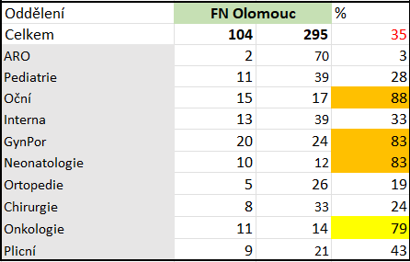
FN Olomouc
GYN - redukce operativy jen na nejakutnější, omezení poraden
ocni - redukce operativy jen na nejakutnější, omezení poraden
2. Interni - gastro - zruseni planovamych endoskopii odkladnych

Slide 30
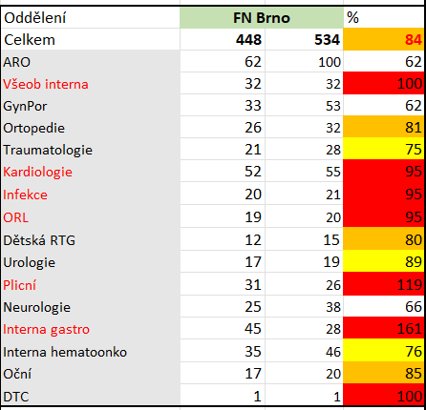
FN Brno
Uzávěr jednoho oddělení na klinice infekci
Rušení elektivních výkonů a vyšetření SKG, GFS, rušeni kontrol na ambulancích.
Tím se zvládne zajistit akutní provoz.
Nebude ale moznost pobrat pacienty z okolních nemocnic, pokud tam nebudou zvládat

Slide 31
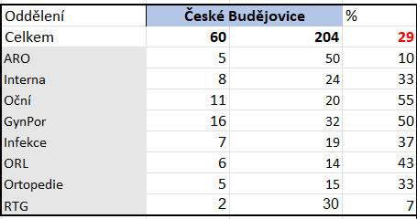
České Budějovice
Oční - redukuje ambulantní provoz, plánovaná vyšetřeni jsou z části přeobjednan
Interna ani infekce zatím nic dopředu neomezuje, vedeni plánuje zvládnout stejný objem práce akorát s mene lidmi, což na interně zřejmě nepůjde, čili uvidí se v praxi
Gynekologie zatím oficiálně bez redukce provozu, v praxi se uvidí

Slide 32
Zlín
ARO - v protestu zůstává více než polovina sloužících lékařů, je možné že se omezí plánovaná operativa
Traumatologie - v protestu zůstávají všichni, je možné omezení plánované péče a provozu oddělení i operativy

Slide 33
Krnov
V PROSINCI BUDE ZRUŠEN PROVOZ: interní ambulance včetně provádění předoperačních vyšetření u neakutních pacientů, alergologické ambulance, gastroenterologické ambulance. Provoz endoskopického pracoviště zůstane zachován.
ECHO ambulance při interním oddělení bude mít provoz pro neakutní pacienty omezený na 3x 1/2 dne v týdnu.
Na neurologickém oddělení bude výrazně omezen provoz EMG ambulance a neurosono. Provoz neurologické ambulance a příjem na neurologické oddělení bude vyhrazen jen pro akutní stavy.
LPS (pohotovost) pro dospělé bude v provozu do 20:00. Pohotovostní služba pro děti nebude omezena.

Slide 34
Vyškov
Pediatrie – forma denního stacionáře –
  7:00 – 15:30
Po 15 :30 do rána bude akutní péče nulová, bez lékaře. Zavřeno.
Provoz porodnice však nesmí zůstat bez přítomnosti pediatra – a ten tam nebude, takže hrozí úplné zavření.
ředitel dal ultimátum buďto za jakoukoliv cenu („řekněte si sumu“) vyskládat noční pediatrické služby „stačí na porodnici“ , nebo po vzoru Boskovické nemocnice vyhlási úplné zavření Gyn-Por oddělení na 5 měsíců z důvodu kompletní rekonstrukce – je to reální, a prý to již avizoval na kraji.

Slide 35
IKEM
Zajistí se akutní i elektivní péče - podle zákoníku, ale slouží i lidi, kteří nesloužili roky.
je omezena elektivní kapacita kardiochirurgie a transplantační chirurgie o 50% výkonů.

Slide 36
První polovina prosince
Druhá polovina prosince?

Slide 37
2024
zaměstnavatel dle zákoníku práce (§ 93) může nařídit zaměstnanci práci přesčas v rozsahu 150 hodin za rok
pokud se na tom se zaměstnancem smluvně dohodne, může zaměstnanec odpracovat přesčas maximálně 416 hodin za období 52týdnů po sobě jdoucích (cca 35 hodin měsíčně)
Přesčasy jsou dobrovolné
Přesčasy nelze plánovat

Slide 38
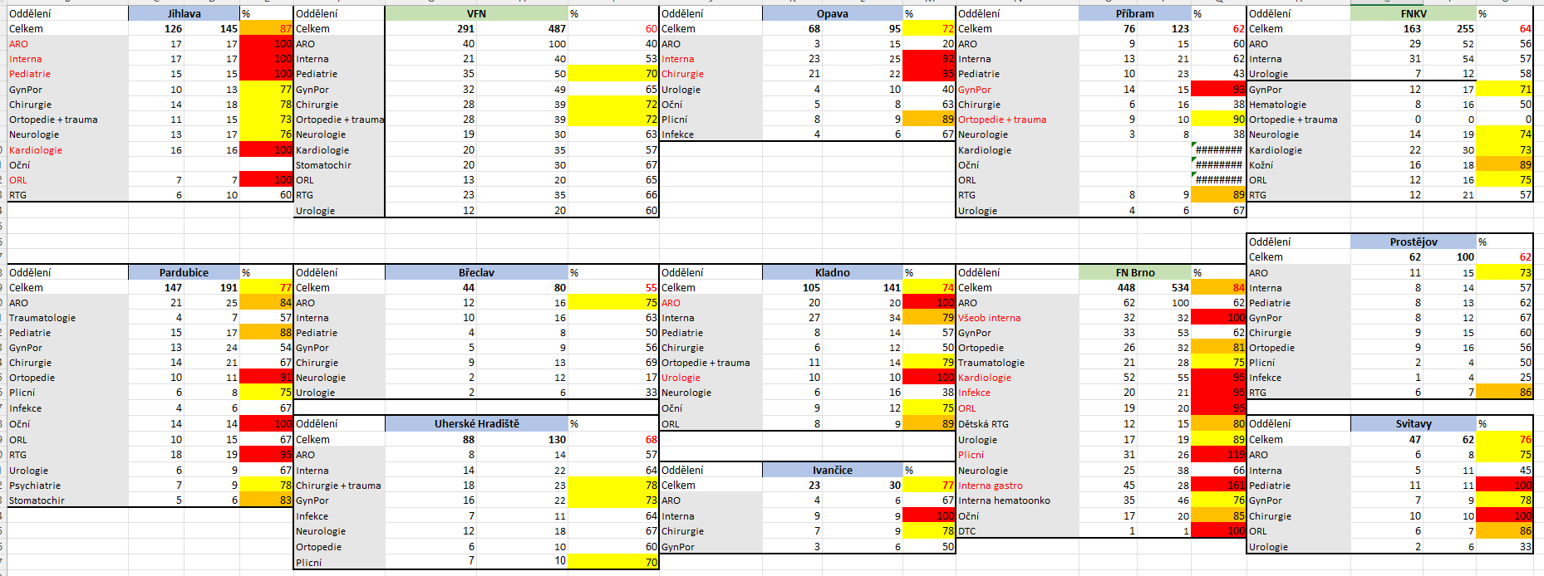
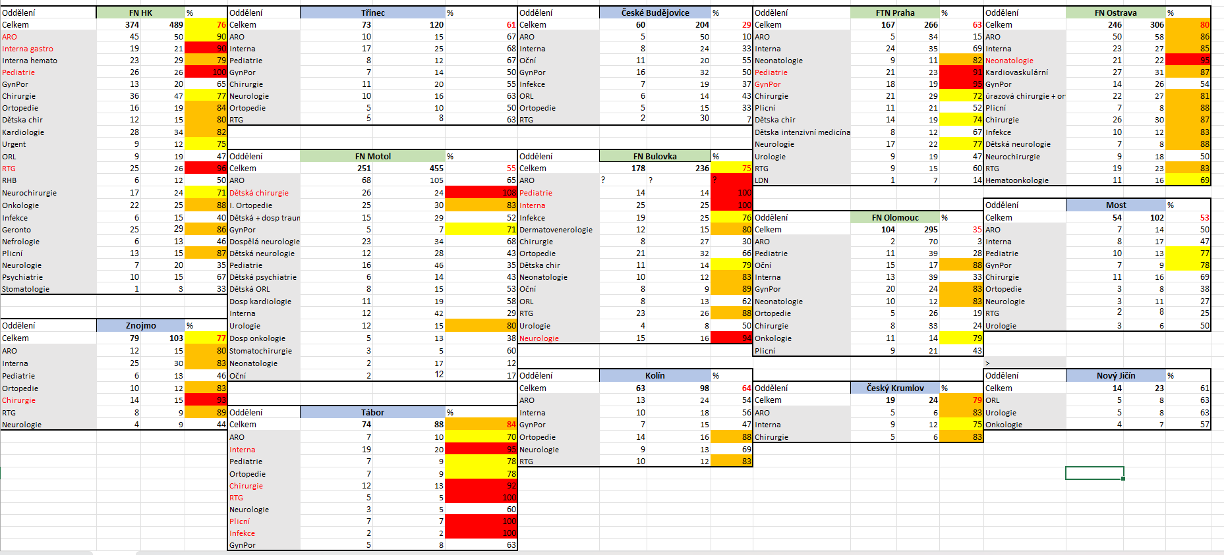
DOTAZY?

